Slide 1
3D打印创新课堂
隋老师

Slide 2
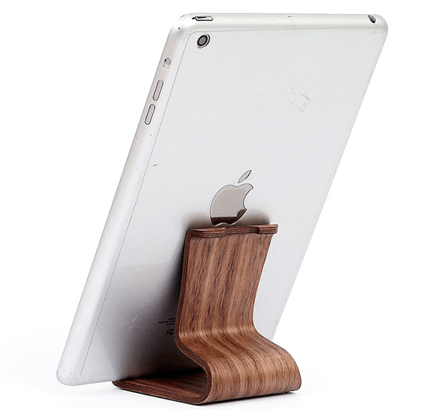
手机支架欣赏

Slide 3
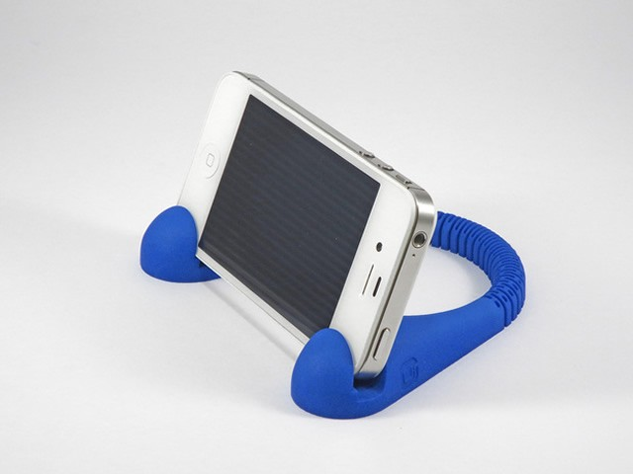
手机支架欣赏

Slide 4
设计创意手机支架

Slide 5
第一步
测量手机的大小尺寸

Slide 6
长度：150毫米
宽度：70毫米
厚度：8毫米

Slide 7
第二步
绘制手机支架模型

Slide 8
手机支架结构(1)
45度左右
45度左右

Slide 9
手机支架结构(2)
凹槽
支撑面
阻挡面

Slide 10
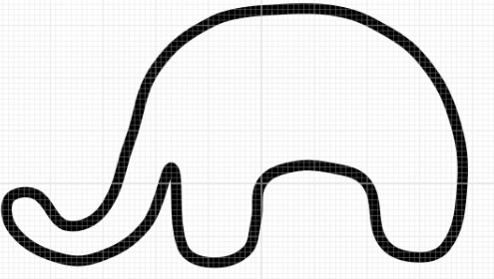
设计过程演示

Slide 11
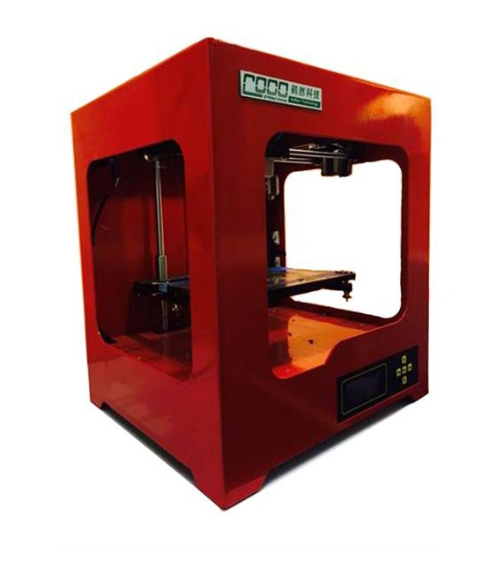
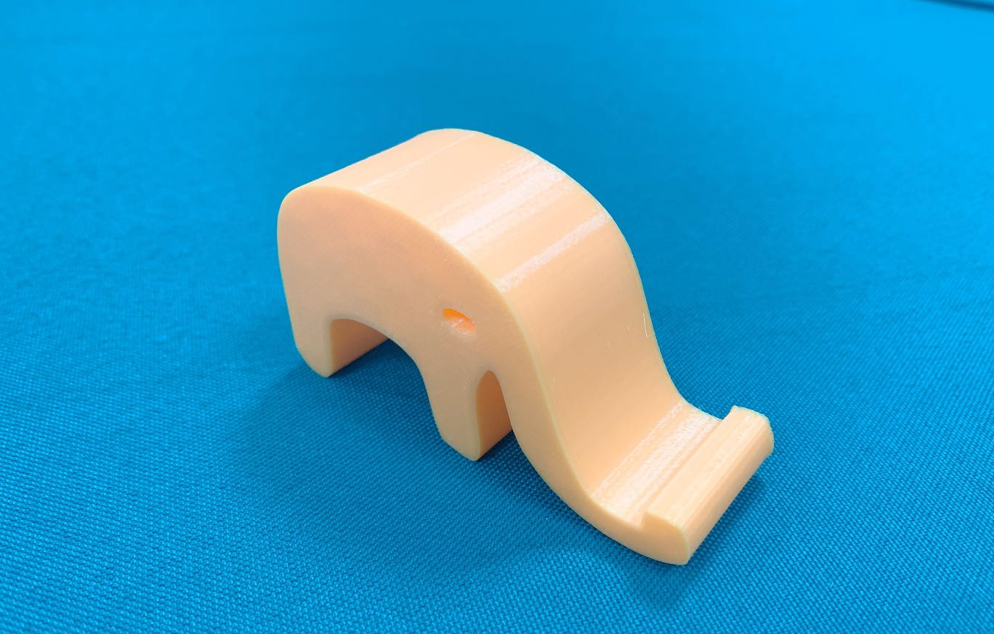
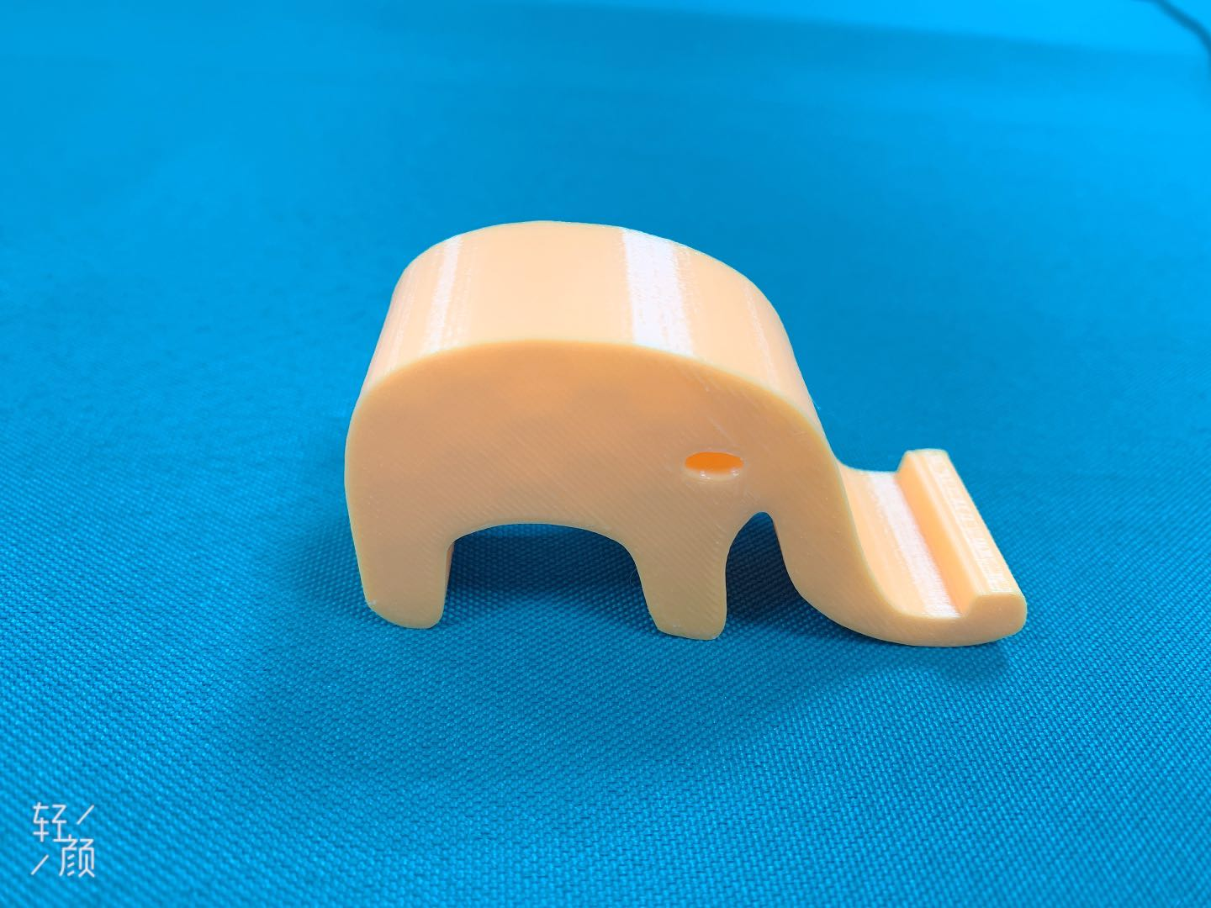
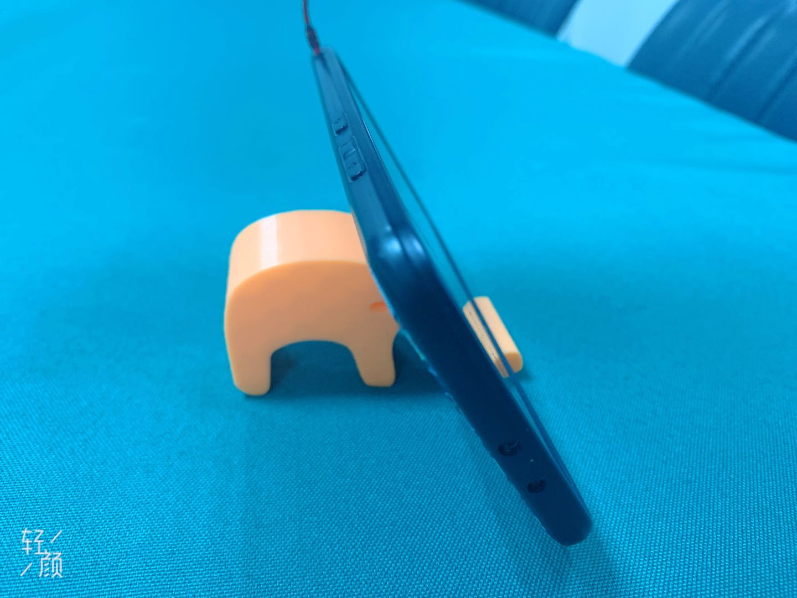
作品展示

Slide 12
谢谢观赏
单击此处添加副标题

Slide 13
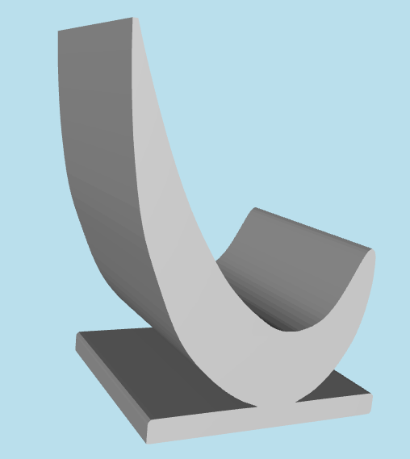
其他作品欣赏（三维模型展示）

